Slide 1
Что такое эмблемы и зачем они нужны людям

Slide 2
Назовите марку машины

Slide 7
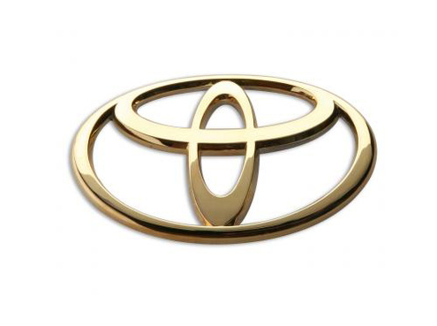

Slide 18
математика

Slide 19
музыка

